Slide 1
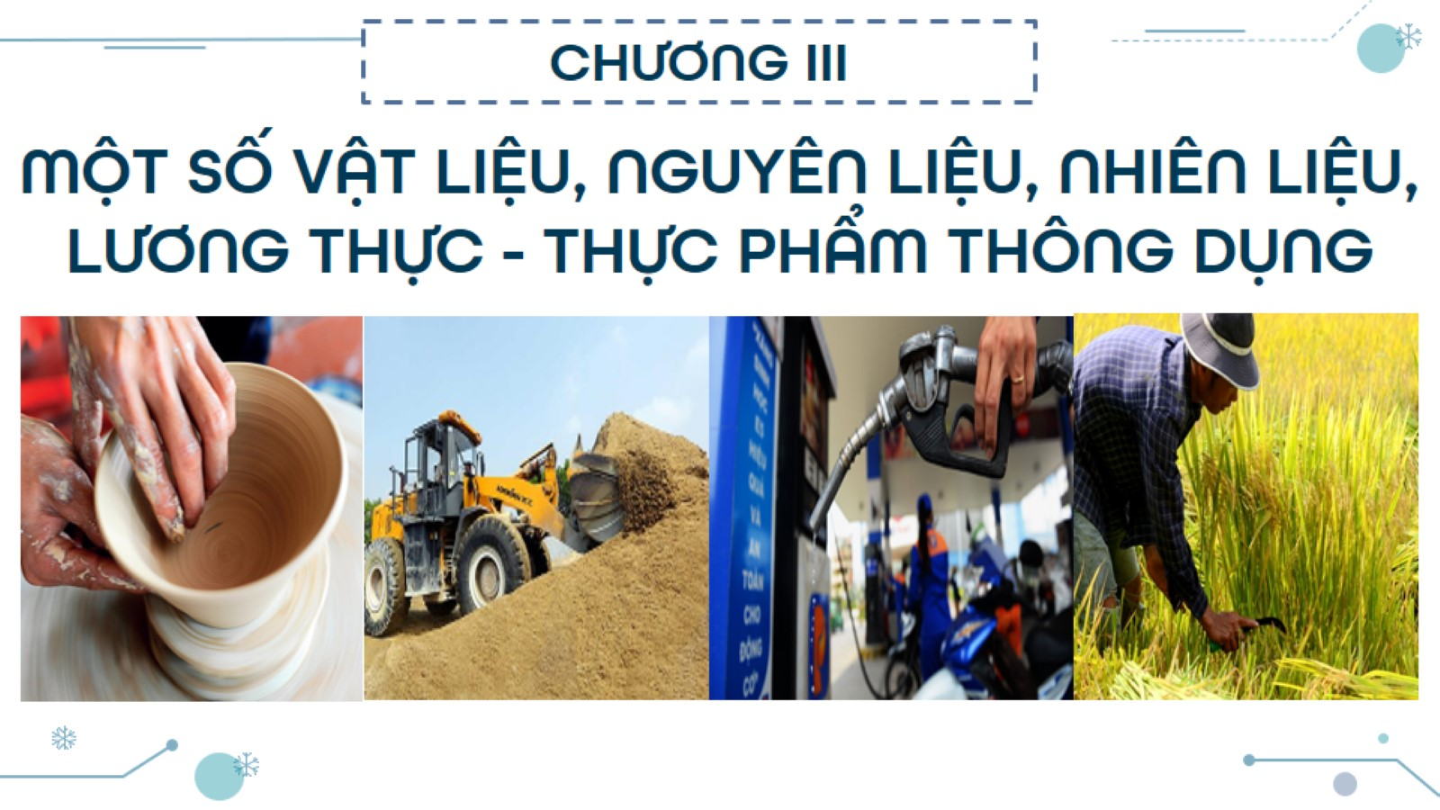
MỘT SỐ VẬT LIỆU, NGUYÊN LIỆU, NHIÊN LIỆU, LƯƠNG THỰC - THỰC PHẨM THÔNG DỤNG

Slide 2
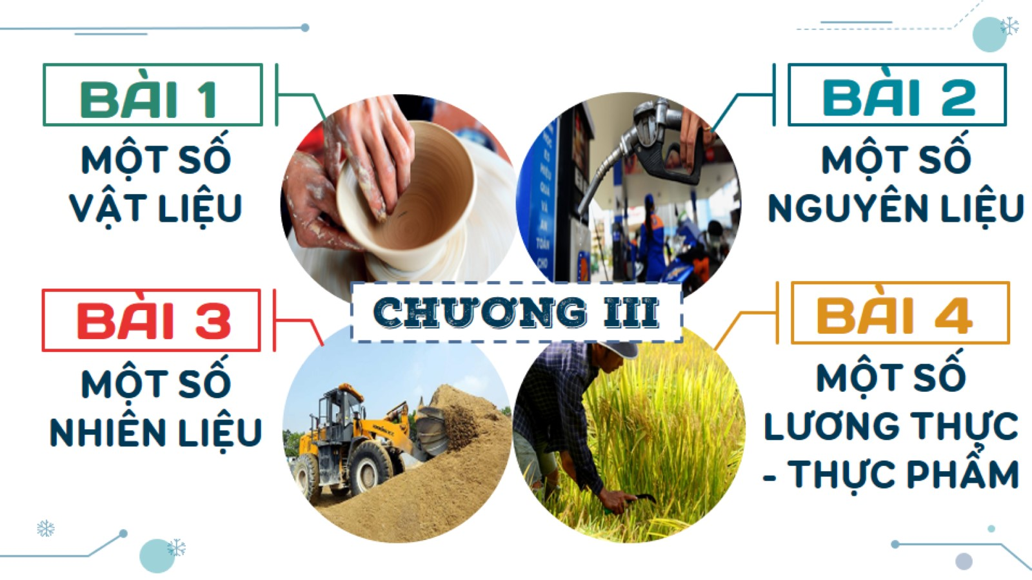
BÀI 1
BÀI 12
BÀI 13
BÀI 14
BÀI 15

Slide 3


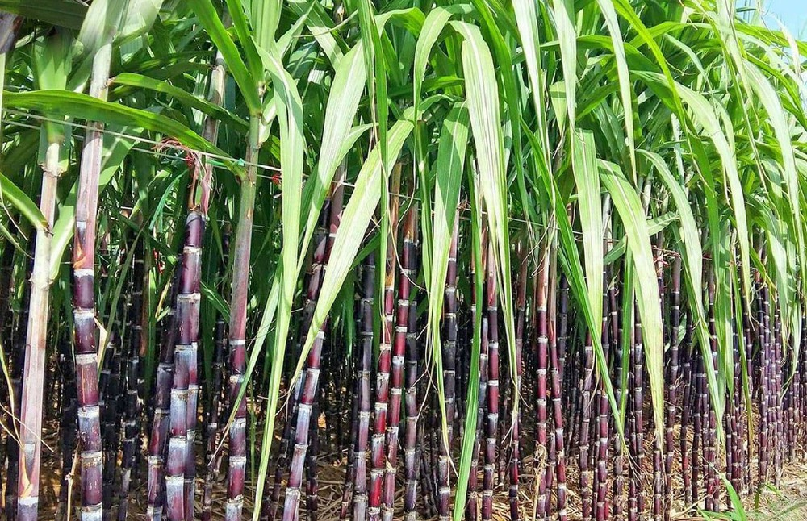
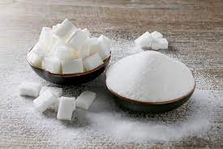

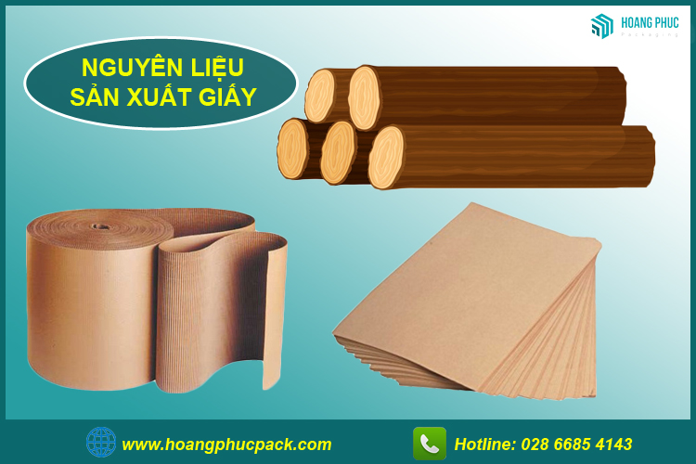

KHỞI ĐỘNG
Đường được sản xuất từ đâu?
Giấy được sản xuất từ đâu?
1
Notes:
Con người đã chế biến các loại nguyên liệu tự nhiên hay nhân tạo để làm ra những sản phẩm mới phục vụ cho đời sống và sản xuất. Chúng ta cùng tìm hiểu một số nguyên liệu qua bài học ngày hôm nay.

Slide 4
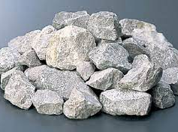
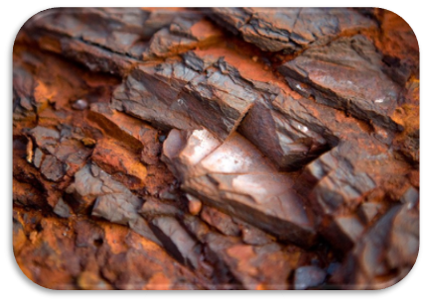
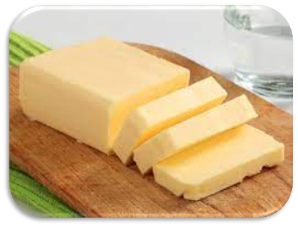
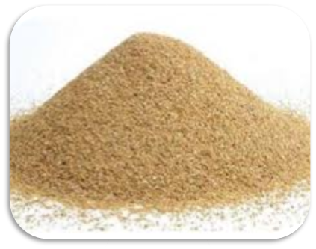
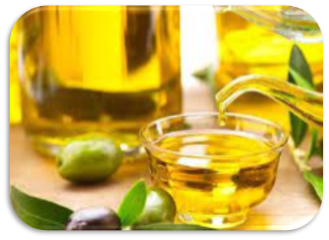
MỘT SỐ VẬT LIỆU
BÀI 13
MỘT SỐ NGUYÊN LIỆU

Slide 5
I
Các loại nguyên liệu
II
Đá vôi
BÀI 13: MỘT SỐ NGUYÊN LIỆU
III
Quặng

Slide 6
I. Các loại nguyên liệu
1

Slide 7

TRÒ CHƠI
AI THÔNG MINH HƠN

Slide 8
LUẬT CHƠI !
Trong thời gian 1 phút, các đội sẽ quan sát các hình ảnh và hãy viết tên các nguyên liệu, vật liệu xuất hiện vào bảng phụ. Đội viết được nhiều nhất và đúng nhất sẽ là đội chiến thắng.
Đội chiến thắng có quyền nói với đội còn lại là
“Tôi thông minh hơn!”.
Notes:
Phân biệt nguyên liệu, vật liệu

Slide 9


Slide 10





Vật liệu
Nguyên liệu
Gang
Thủy tinh
Nhựa PVC
Nhôm
Gỗ
Đá vôi
Quặng sắt
Cát
Dầu mỏ

Slide 11


THẢO LUẬN
HS dựa vào nguồn gốc của các nguyên liệu, thảo luận nhóm và sắp xếp các nguyên liệu sau vào bảng cho phù hợp.

Slide 12
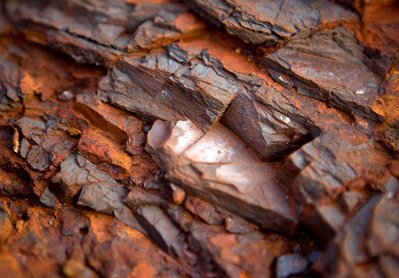
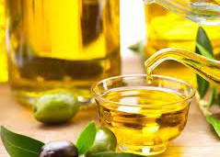
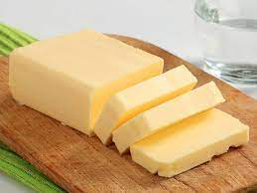
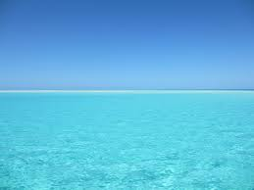
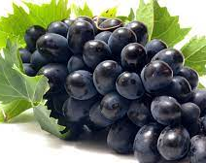
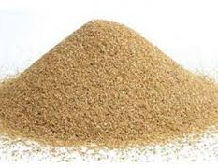
Phân loại nguyên liệu tự nhiên và nguyên liệu nhân tạo
Đá vôi
Quặng sắt
Dầu oliu
Bơ
Cát
Nước biển
Nho
Đường
Notes:
Phân loại nguyên liệu tự nhiên và nguyên liệu nhân tạo

Slide 13



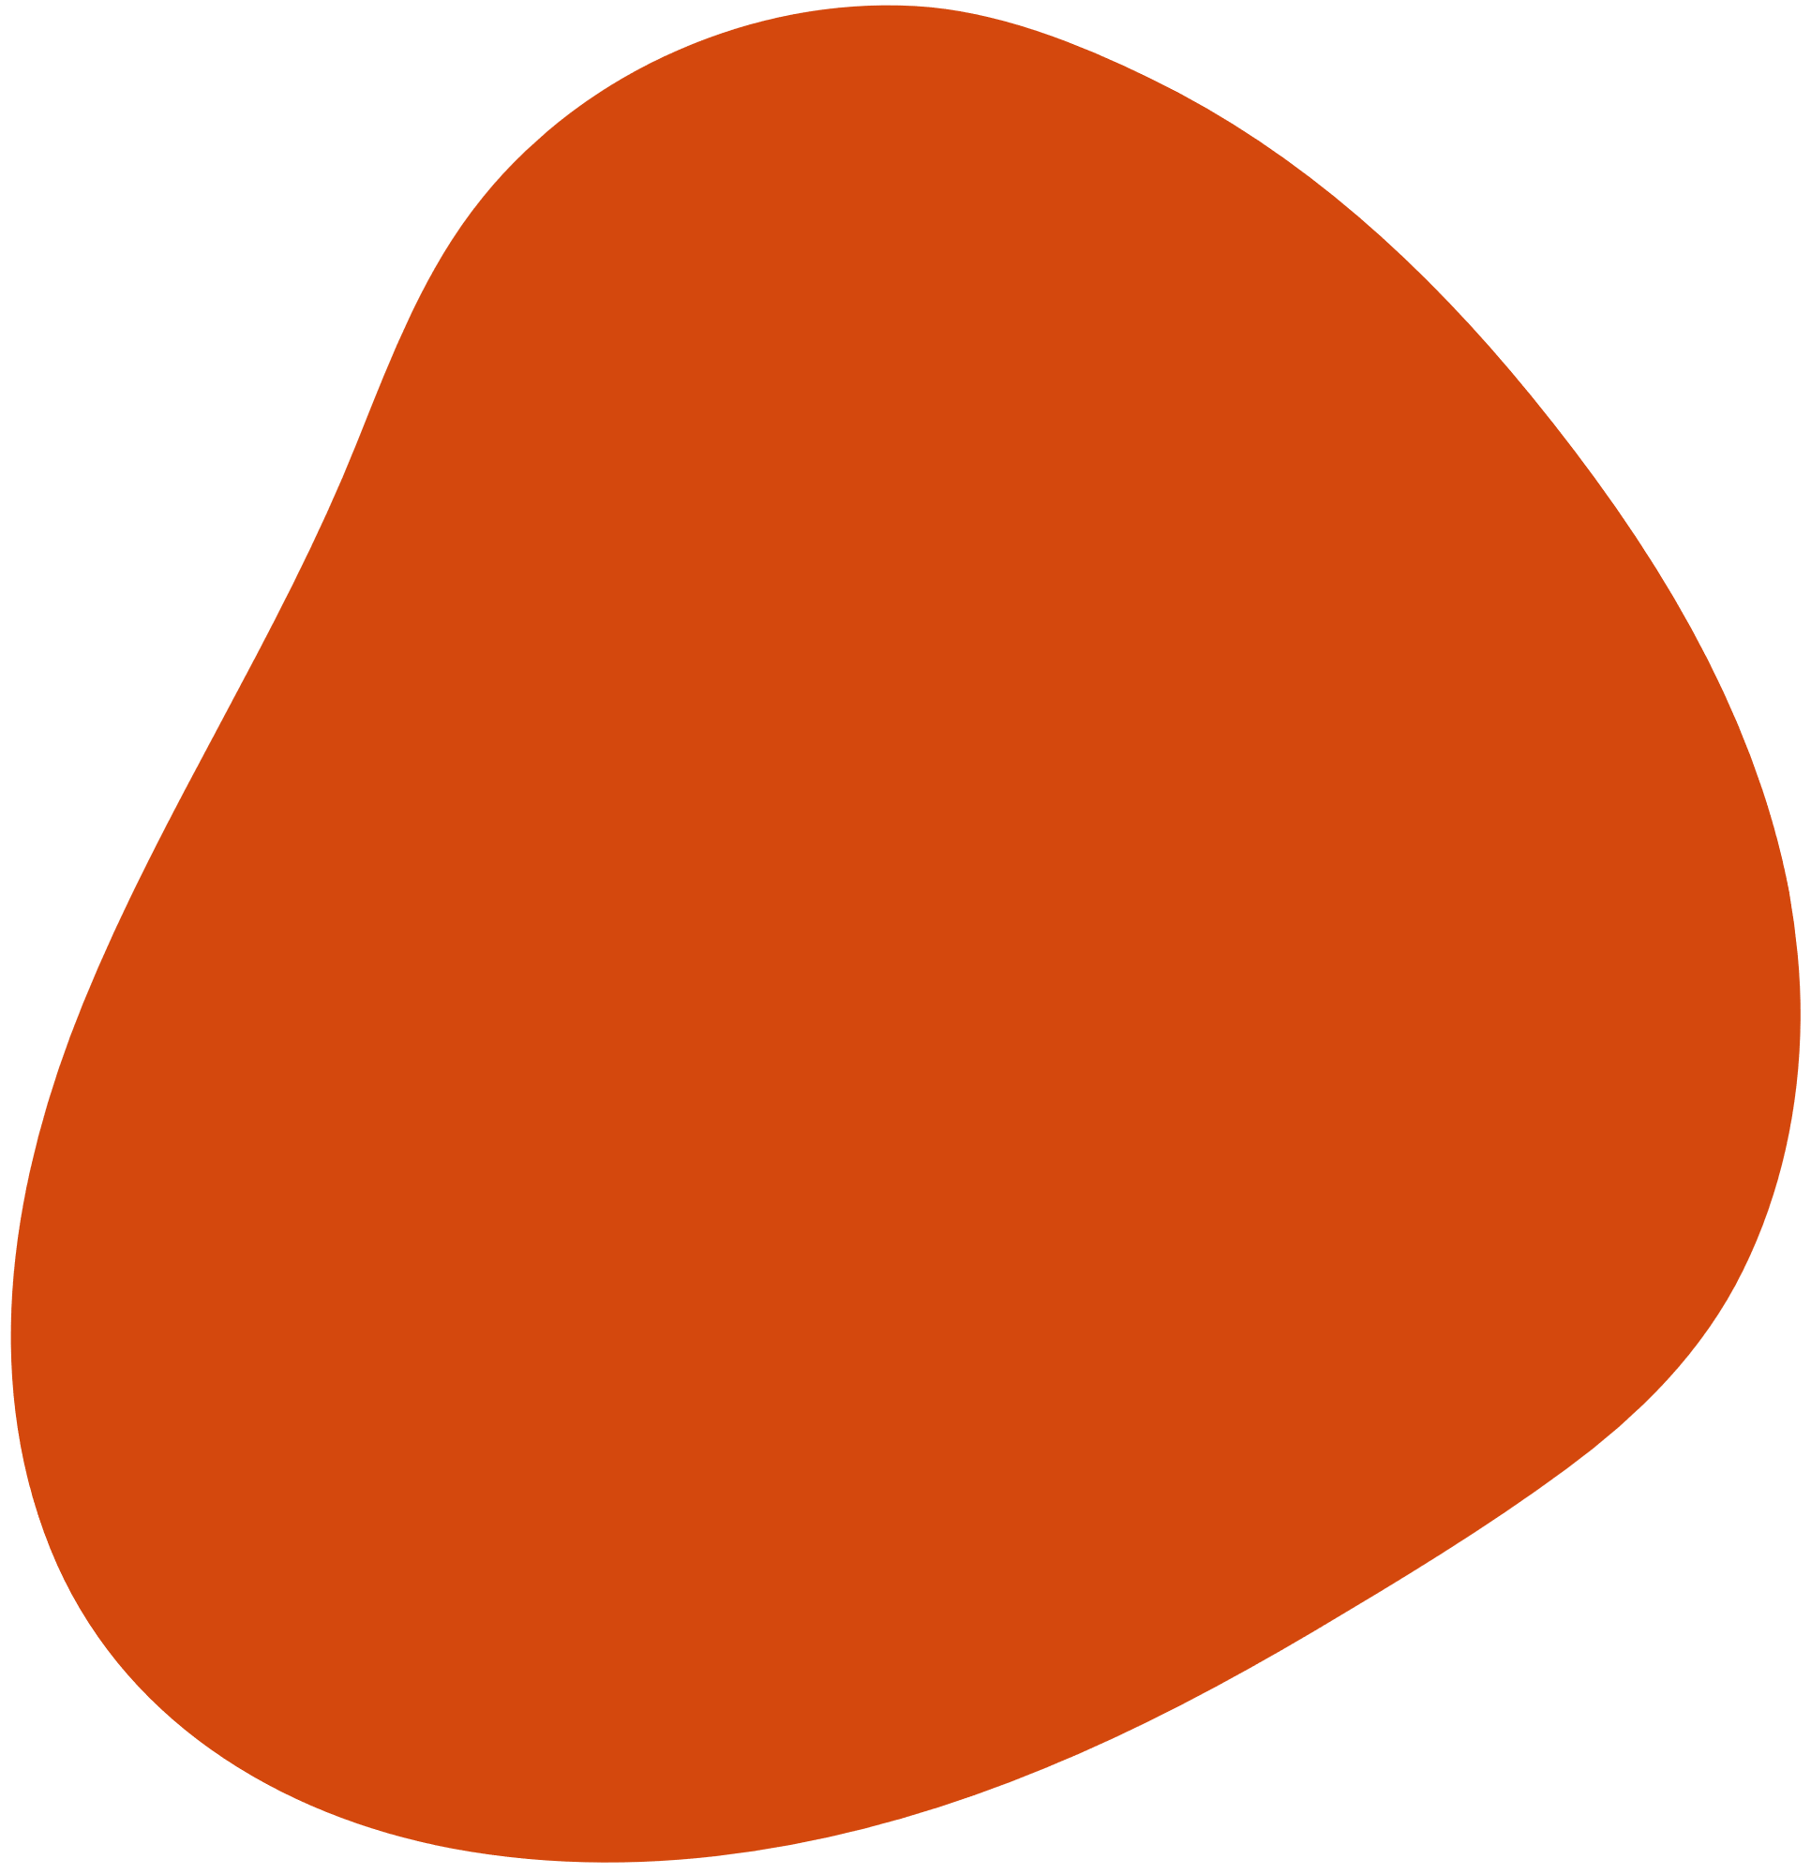







Nguyên liệu tự nhiên
Nguyên liệu nhân tạo
  Đá vôi.
  Quặng sắt.
  Nước biển.
  Cát.
  Quả nho.
  Dầu oliu.
  Bơ.
  Đường.

Slide 14
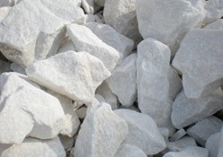
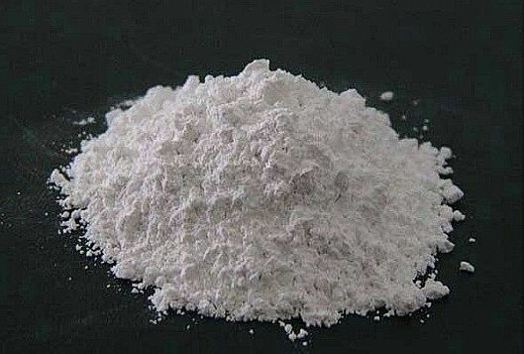
I. Các loại nguyên liệu
Đá vôi
Vôi sống
1
Notes:
Giới thiệu một số nguyên liệu tự nhiên

Slide 15
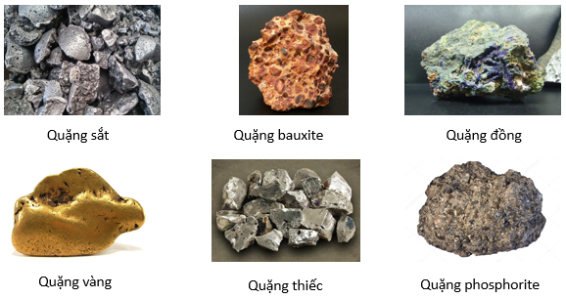
I. Các loại nguyên liệu
Từ quặng sản xuất ra sắt, nhôm, đồng, phosphorus (photpho),...
1

Slide 16
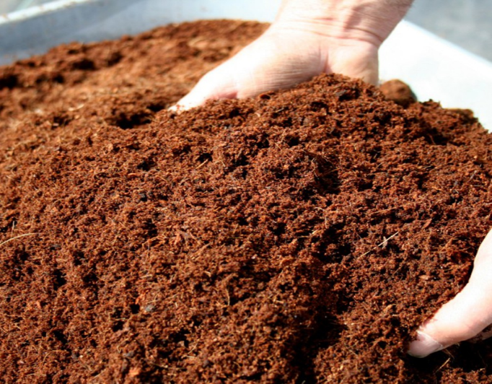
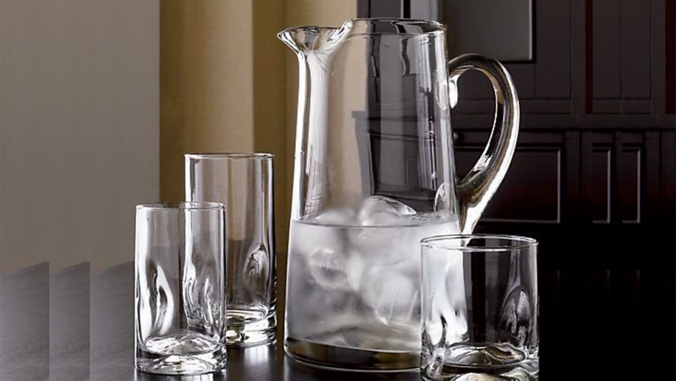
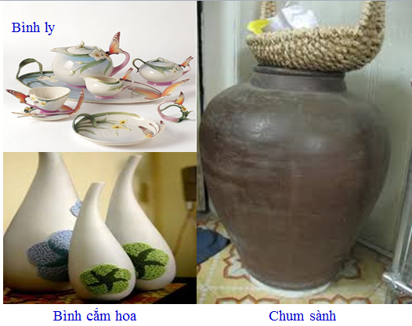
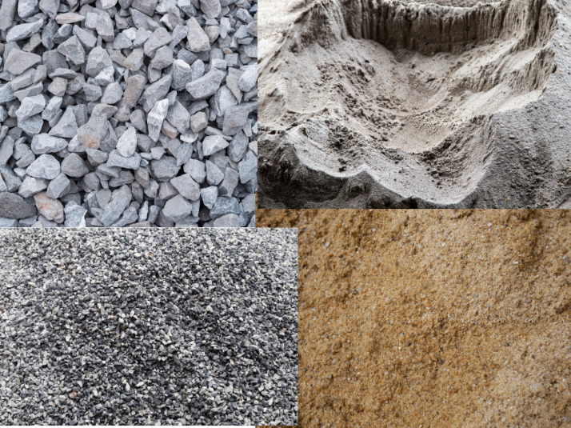
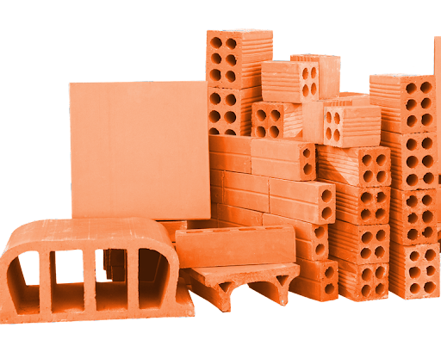
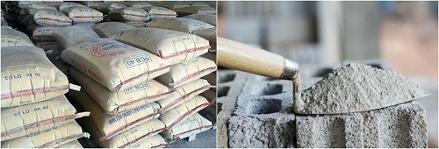
I. Các loại nguyên liệu
Đất, đá, cát
xi măng, gạch ngói, đồ gốm, thủy tinh…
1

Slide 17
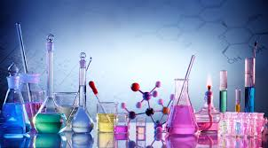
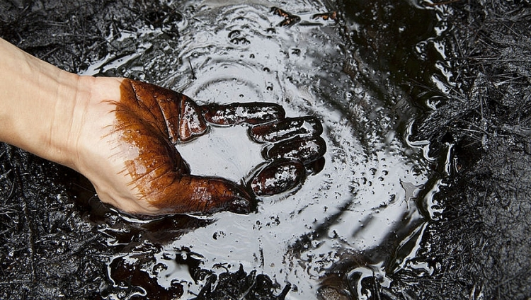
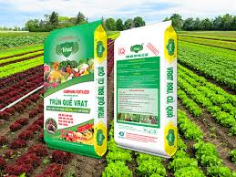
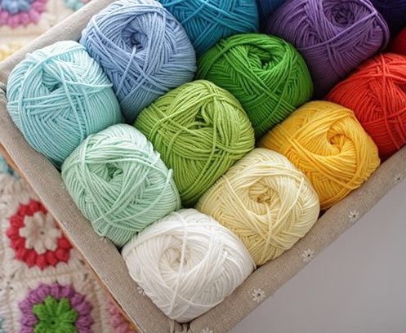
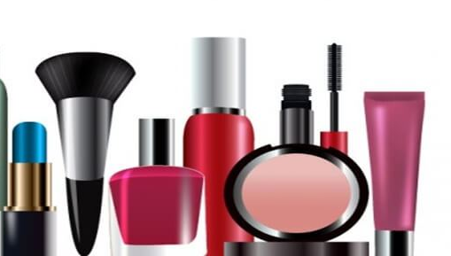
Hóa chất cơ bản
I. Các loại nguyên liệu
Nguyên liệu nhân tạo
Dầu mỏ
một chất lỏng sánh đặc, tồn tại trong các lớp đất đá tại một số nơi trong vỏ Trái Đất
1

Slide 18
I. Các loại nguyên liệu
- Nguyên liệu tự nhiên: gồm đất, đá, quặng, dầu mỏ…
VD: quặng bauxite dùng làm nguyên liệu để sản xuất nhôm…
- Nguyên liệu nhân tạo: từ dầu mỏ điều chế ra các loại hóa chất…
VD: Mĩ phẩm, dầu gội, nước hoa là những sản phẩm thường được tạo ra từ nguyên liệu nhân tạo
1

Slide 19
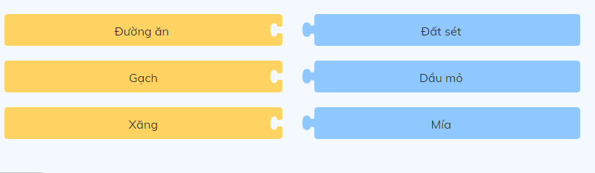
I. Các loại nguyên liệu
Nối các sản phẩm ở cột bên trái với nguyên liệu để sản xuất ra chúng
ở cột bên phải.
1

Slide 20
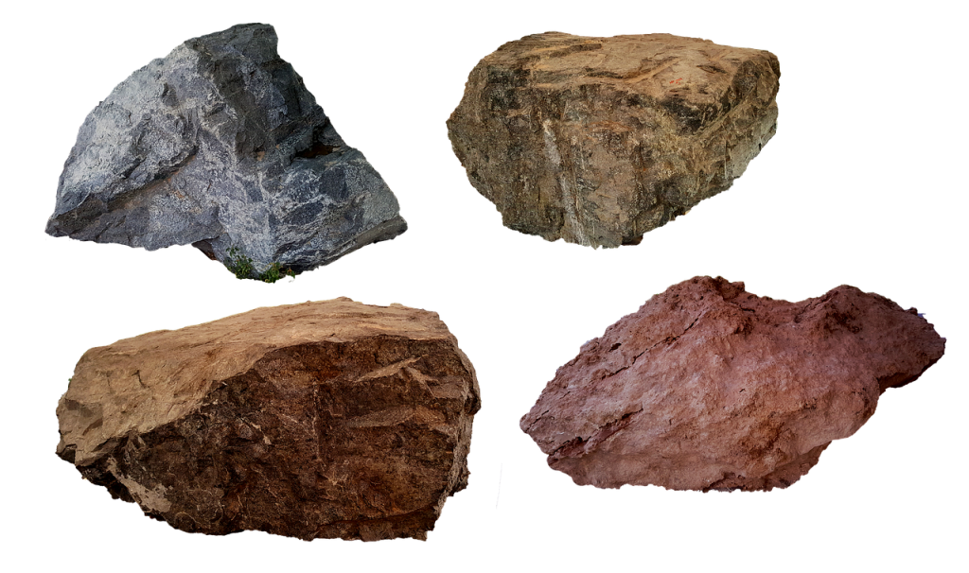
II. Đá vôi
Thành phần chủ yếu của đá vôi là calcium carbonate.
Trong đá vôi thường lẫn các tạp chất như đất sét, cát,... nên màu sắc đa dạng: trắng, xám, xanh nhạt, vàng, hồng sẫm hay đen.
1

Slide 21

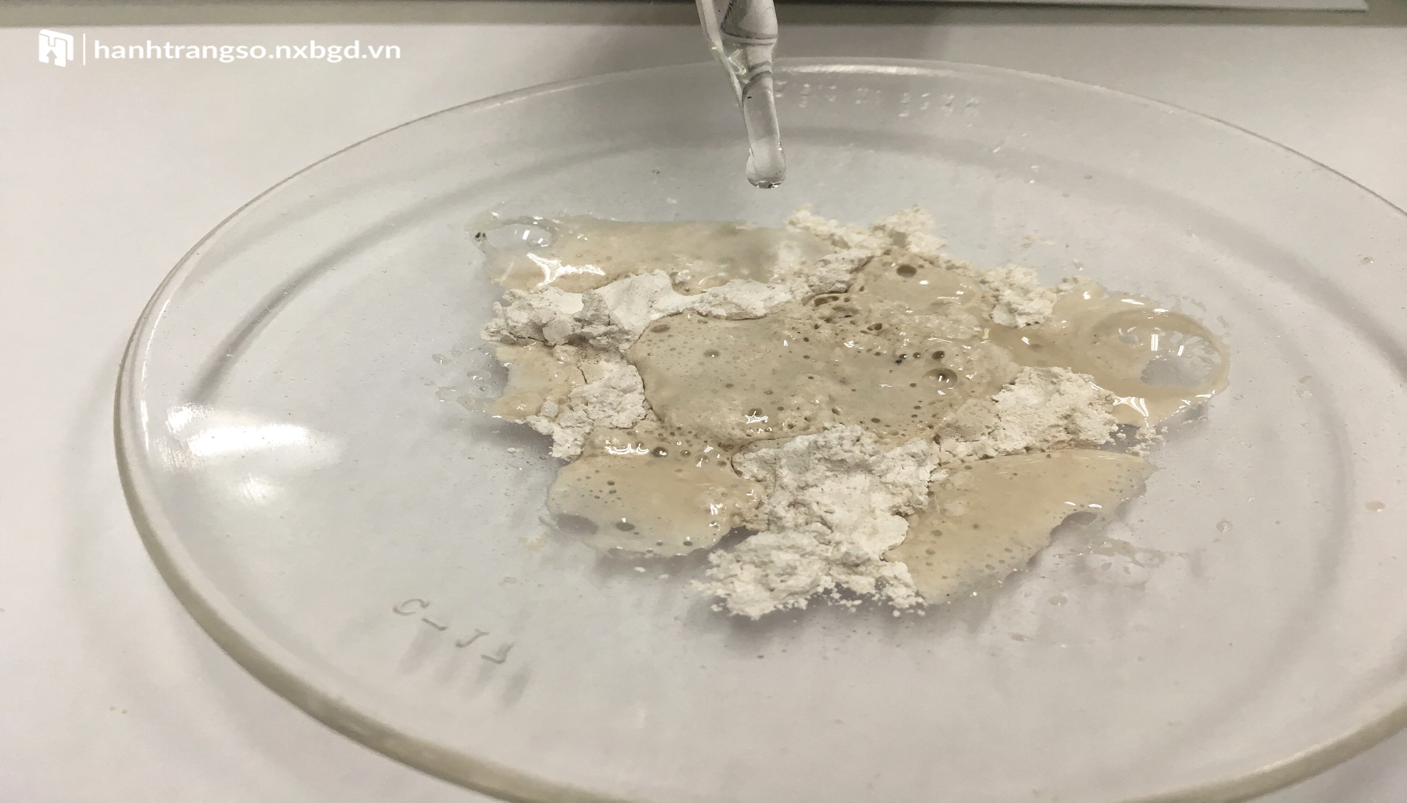
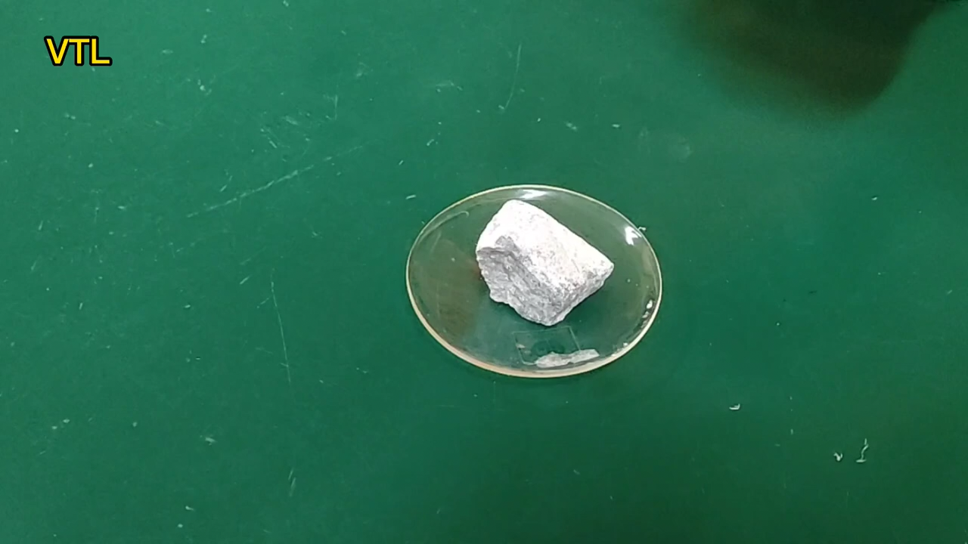
II. Đá vôi
Tìm hiểu tính chất của đá vôi
a, Đá vôi có dễ dàng bị đinh sắt làm trầy xước không?
a, Đá vôi dễ bị trầy xước khi vạch bởi đinh sắt.
b, Khi nhỏ acid vào đá vôi, có nhiều bọt khí thoát ra
b, Khi nhỏ acid vào đá vôi, thấy hiện tượng gì?
1

Slide 22
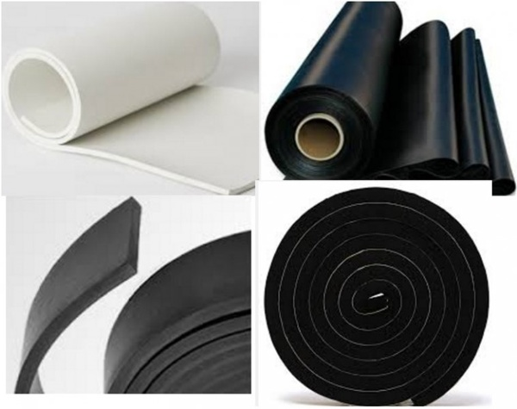
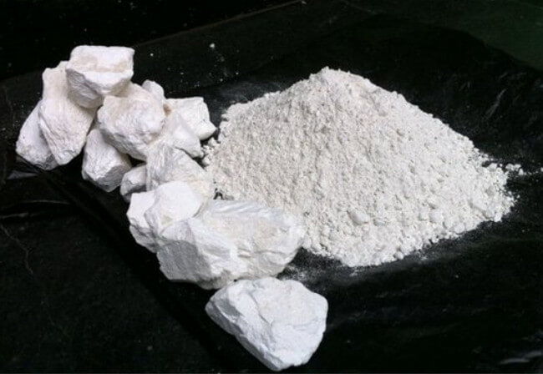
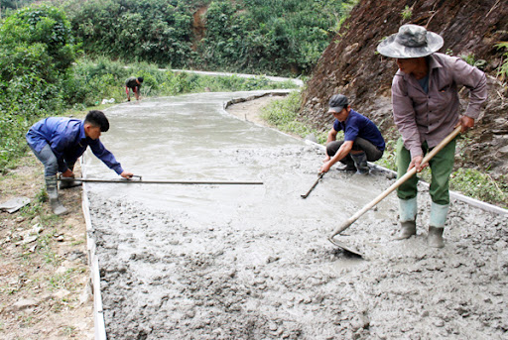
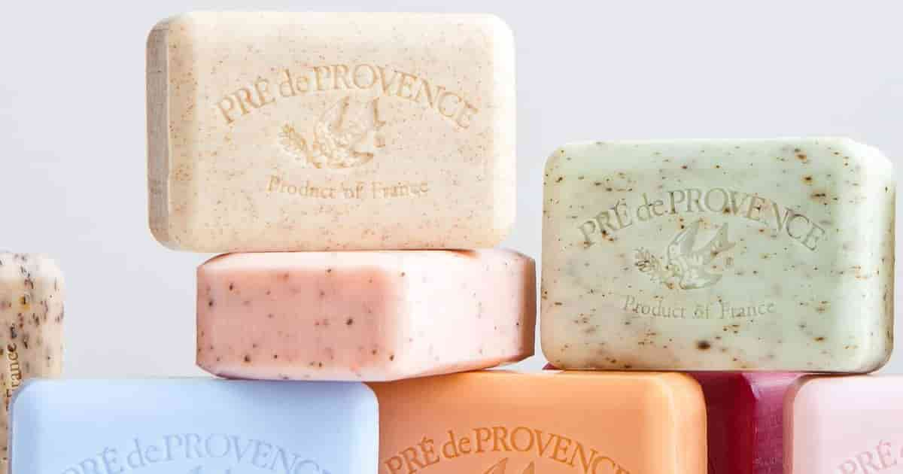
II. Đá vôi
Chế biến thành chất độn (bột nhẹ) dùng trong sản xuất cao su, xà phòng,...
Đá vôi có vai trò gì?
Sản xuất vôi sống.
Vai trò của đá vôi
Đập nhỏ để làm đường, làm bê tông.
1

Slide 23
II. Đá vôi
Đá vôi có ở đâu?
Ở nước ta có nhiều vùng núi đá vôi, tập trung ở các tỉnh phía Bắc và Bắc Trung bộ. (Lạng Sơn, Cao Bằng, Bắc Kạn, Hà Giang, Tuyên Quang, Sơn La, Hòa Bình, Ninh Bình, Thanh Hóa và một số đảo ở Cát Bà, Hạ Long).
1
Notes:
Người ta thường khai thác đá vôi ở những nơi đá vôi có ít tạp chất và thuận tiện cho việc vận chuyển.

Slide 24
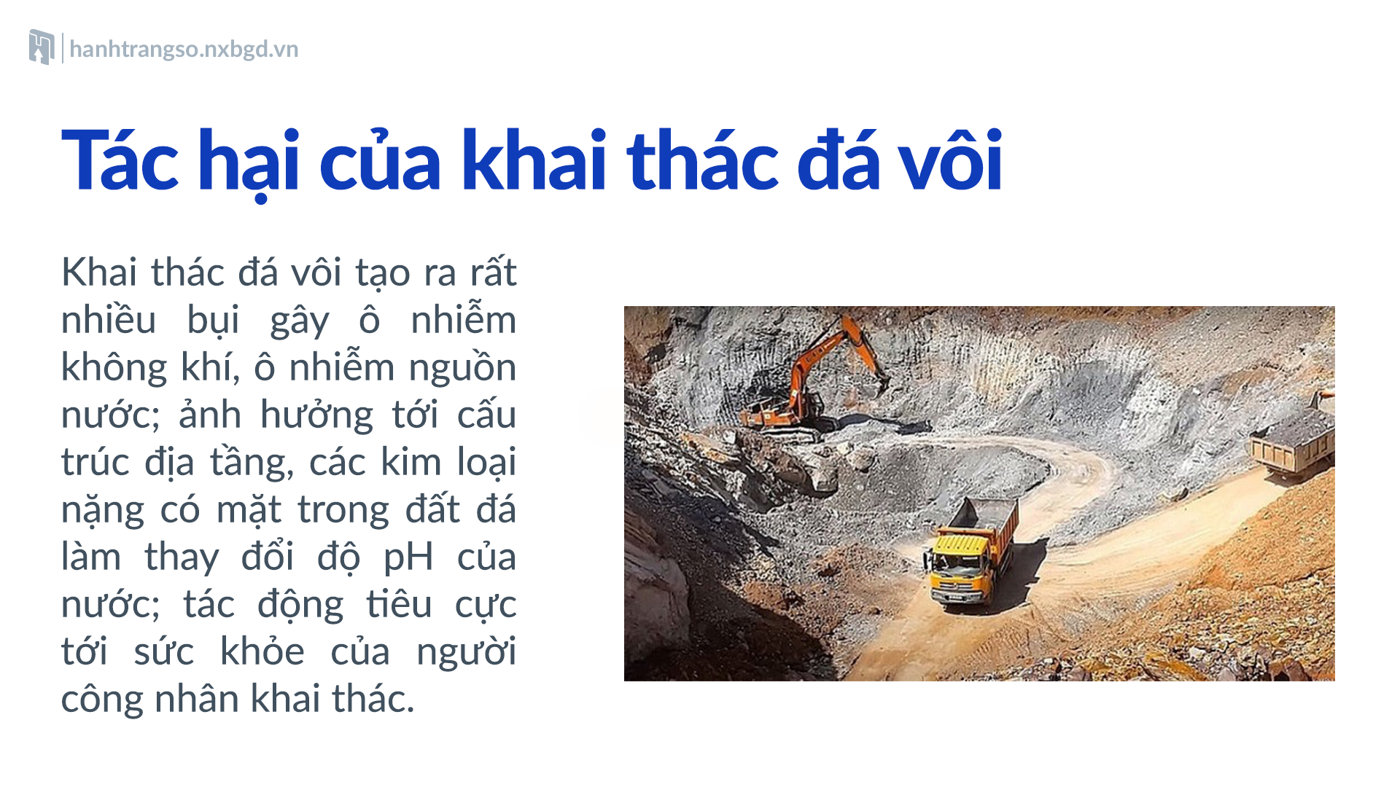
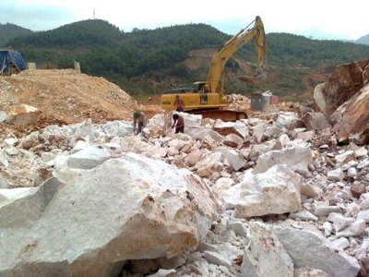
II. Đá vôi
Cho biết tác hại của việc khai thác đá vôi đối với môi trường?
1
Notes:
Người ta thường khai thác đá vôi ở những nơi đá vôi có ít tạp chất và thuận tiện cho việc vận chuyển.

Slide 25
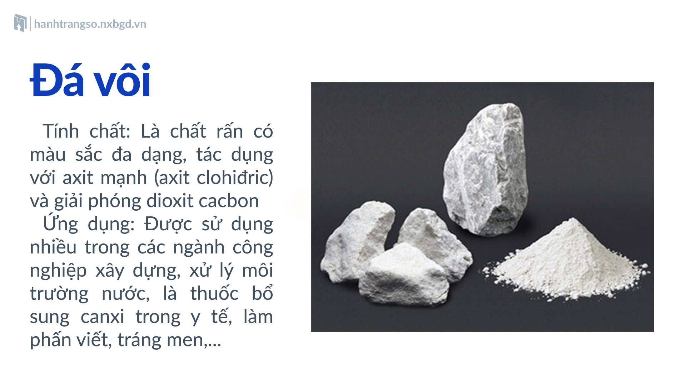
II. Đá vôi
Thành phần chủ yếu của đá vôi là calcium carbonate.
Tính chất: là chất rắn có màu sắc đa dạng, tác dụng với axit mạnh (axit clohidric) và giải phóng khí carbon dioxide.
Ứng dụng: được sử dụng nhiều trong các ngành công nghiệp xây dựng, xử lý môi trường nước, phấn viết, tráng men…
1

Slide 26
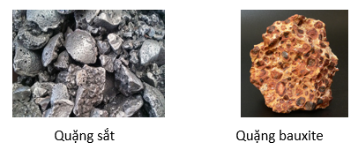
III. Quặng
Quặng là loại đất đá chứa các chất có giá trị với hàm lượng lớn, được khai thác và chế biến thành các sản phẩm hữu dụng.
1

Slide 27
III. Quặng
Nghiên cứu thông tin và hoàn thành bảng sau:
 | QUẶNG SẮT | QUẶNG BAUXITE
Thành phần chủ yếu
Tập trung chủ yếu thuộc vùng nào ở nước ta
Các ứng dụng chính
Các oxit sắt
Các nhôm oxit
Thái Nguyên, Cao Bằng, Hà Tĩnh…
tập trung chủ yếu ở phía Nam, khu vực Tây Nguyên, tỉnh Lâm Đồng, Đắc Nông, Gia Lai..
Dùng chế tạo gang, thép.
dùng để sản xuất nhôm, một vật liệu quan trọng trong chế tạo máy bay, ô tô, kĩ thuật điện, xây dựng,...
1

Slide 28
III. Quặng
Quặng là loại đất đá chứa các chất có giá trị với hàm lượng lớn.
Ở Việt Nam có nhiều mỏ quặng: quặng sắt (Thái Nguyên), quặng bauxite (Tây Nguyên)….có giá trị kinh tế lớn.
Các khoáng chất trong quặng được khai thác để ứng dụng trong nhiều lĩnh vực đời sống và sản xuất như: sản xuất gang, thép, cung cấp vật liệu quan trọng trong chế tạo máy bay, ô tô….
1

Slide 29



THẢO LUẬN
Câu 1: Nguồn quặng tự nhiên có thể tái tạo không?
Theo em khai thác quặng cần chú ý điều gì?
Nguồn quặng tự nhiên không thể tái tạo.
Cần khai thác và sử dụng hợp lí.
Giữ gìn và bảo vệ môi trường.
Câu 2: Khai thác quặng có gây ảnh hưởng tới
môi trường như thế nào?
Khai thác quặng tác động tới môi trường:
gây ô nhiễm môi trường và gây sụt lún.

Slide 30






Cách sử dụng nguyên liệu hiệu quả và đảm bảo phát triển bền vững
- Sử dụng tối đa chất thải công nghiệp, chất thải dân dụng làm nguyên liệu để sản xuất vật liệu xây dựng thay cho nguyên liệu tự nhiên.
- Hạn chế xuất khẩu nguyên liệu thô mà nên đầu tư công nghệ sản xuất những sản phẩm có giá trị.
- Quy hoạch khai thác nguyên liệu quặng, đá vôi theo công nghệ hiện đại, quy trình khép kín, ... để tăng hiệu suất khai thác tài nguyên và bảo vệ môi trường.

Slide 31
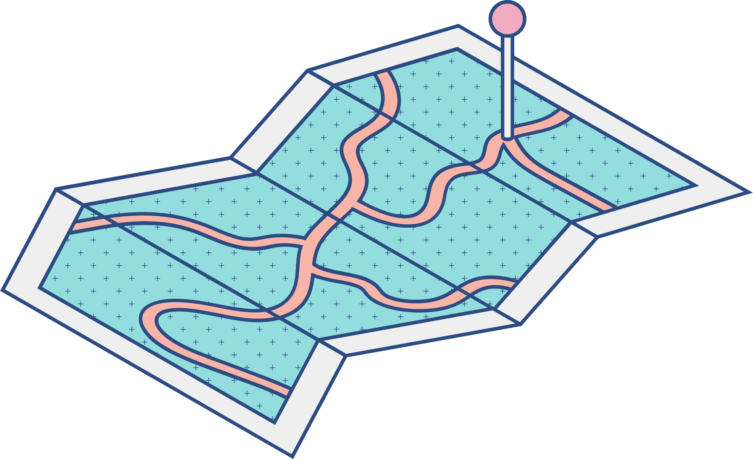





LUYỆN TẬP
Hãy cho biết đâu là nguyên liệu tự nhiên, đâu là nguyên liệu nhân tạo trong các quá trình sau:
1. Nước biển được dùng để sản xuất muối ăn.
2. Đá vôi được dùng để sản xuất xi măng.
3. Thân mía được dùng để sản xuất đường ăn.
4. Đường ăn được sử dụng để sản xuất bánh, kẹo.
5. Đất sét được sử dụng để sản xuất gạch, ngói.
6. Quặng bauxite được dùng để sản xuất nhôm.
7. Thân cây gỗ được dùng để sản xuất giấy.
8. Dầu oliu được dùng để sản xuất mĩ phẩm.
9. Muối Kali nitrat được dùng để sản xuất phân bón hóa học.
10. Cát được dùng để sản xuất thủy tinh.

